Slide 1

Безопасный интернет – это возможно!

Slide 2



Slide 3

Виртуальные риски условно подразделяются:
• нарушение безопасности: вирусы, трояны, нежелательная почта (спам),
он-лайн мошенничества;
• риски, связанные с содержанием информации (контентные риски):
нецензурные тексты, запрещенная информация, пропаганда экстремизма, нарушение авторских прав, пропаганда наркотиков и др.;
• коммуникационные риски: незаконный контакт, киберпреследование
(угрозы, домогательства с использованием информационных технологий, получение информации о пользователе, груминг, кибербулинг и др.).

Slide 4

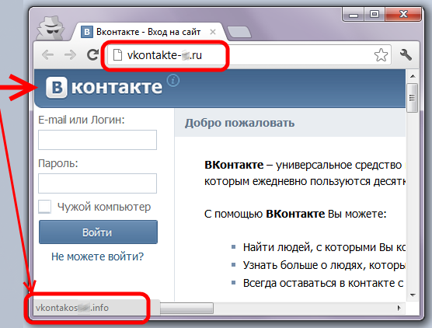
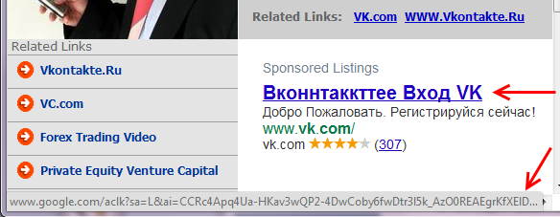
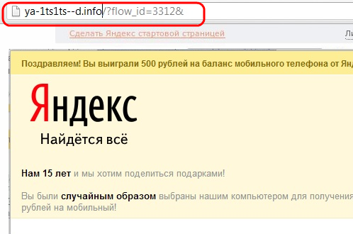


Осторожно, подделка!
Чем опасны сайты-подделки?
крадут пароли
распространяют вредоносное ПО
навязывают платные услуги
Переходить или нет?
ВКонтакте?
Как не стать жертвой мошенников?
Как определить подделку?
Как обезопаситься?
Обрати внимание на настоящий адрес сайта!
При наведении мыши реальный адрес отображается
во всплывающей подсказке.
Используй функционал браузера: «избранное», «закладки»!
Проверяй адрес сайта!
Яндекс?
Notes:
Чем еще опасны ?

Slide 5






Осторожно, спам!
Первоначально слово «SPAM» появилось в 1936 г.
Оно расшифровывалось как SPiced hAM
(острая ветчина) и было товарным знаком для мясных консервов.
Cпам – это массовая рассылка незапрашиваемых получателем электронных сообщений коммерческого и некоммерческого содержания.
ПОМНИ: идя на поводу у СПАМа есть риск:
Отправить платное СМС, оплатить навязанную услугу.
Получить платную подписку на ненужную информацию.
Потерять учётные и (или) иные данные.
Стать жертвой обмана.
Используй дополнительные расширения браузеров, например AddBlock (позволяет блокировать СПАМ и рекламные блоки), WOT (показывает рейтинг сайта среди интернет-пользователей)!
Настрой безопасность браузера и почтовой программы (подключи антифишинг, защиту от спама и др. встроенные средства защиты)!
Будь внимателен!
Используй Антивирус и
Проверяй надёжность поставщика услуг, используй информационные сервисы «who is»!

Slide 6
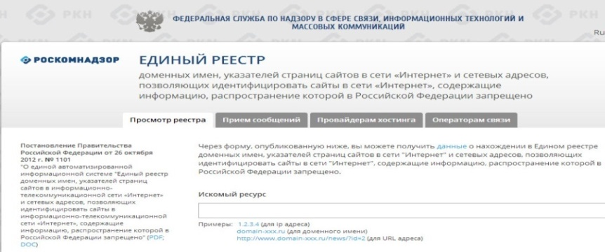
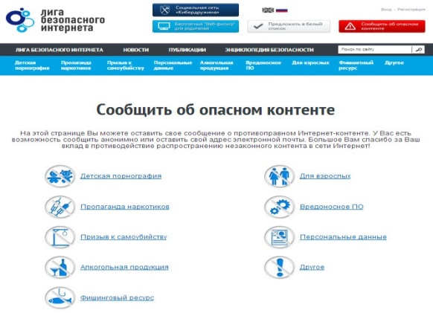
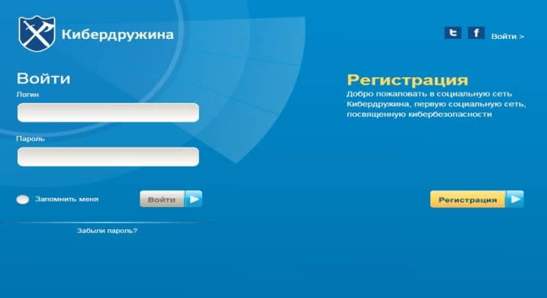
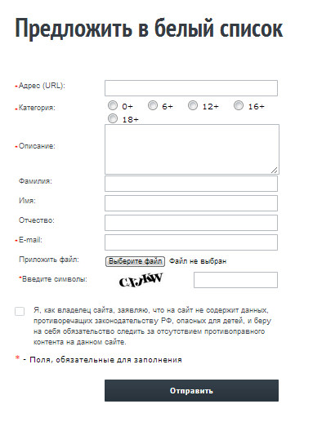

Хочешь сделать Интернет безопаснее?
Используй специальные инструменты!
Присылай ссылки на опасные сайты
в Единый Реестр запрещённых сайтов:
eais.rkn.gov.ru

Slide 7



Как ВИРТУАЛЬНАЯ сеть может влиять
на РЕАЛЬНУЮ жизнь
ПОМНИ: за ВИРТУАЛЬНЫЕ преступления отвечают
по РЕАЛЬНОМУ закону
ст. 272 УК РФ - Неправомерный доступ к компьютерной информации
(до 5 лет лишения свободы);
ст. 273 УК РФ – Создание, использование и распространение вредоносных программ для ЭВМ (5 лет лишения свободы);
ст. 274 УК РФ – Нарушение правил эксплуатации ЭВМ, систем ЭВМ или их сети (до 5 лет лишения свободы);
ст. 129 – Клевета (до 5 лет лишения свободы);
ст. 130 – Оскорбление (до 3 лет лишения свободы);
ст. 159 – Мошенничество (до 10 лет лишения свободы);
ст. 165 – Причинение имущественного ущерба путем обмана или злоупотребления доверием (до 5 лет лишения свободы);
ст. 146 – Нарушение авторских и смежных прав
(до 10 лет лишения свободы);
ст. 242 – Незаконное распространение порнографических материалов или предметов ( до 5 лет лишения свободы);
ст. 242 (1) – Изготовление и оборот материалов или предметов
с порнографическими изображениями несовершеннолетних
(до 15 лет лишения свободы).

Slide 8
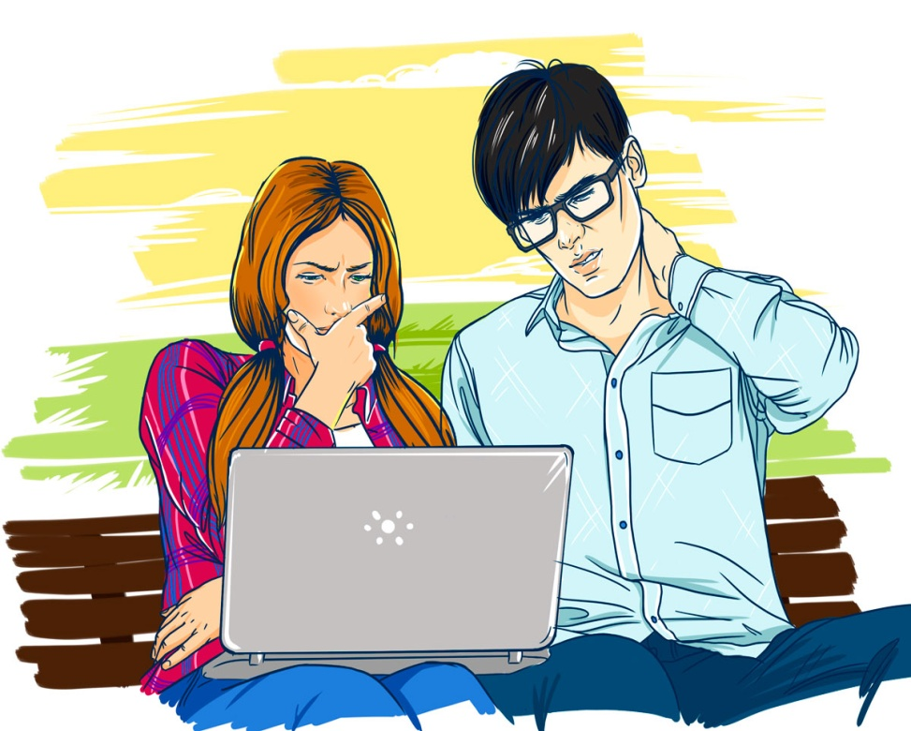
Что ты знаешь о персональных данных?

Slide 9

Здесь Вы сможете узнать:
Что такое биометрические персональные данные?
Что такое кодовые данные?
Что такое специальные персональные данные?
Что такое кибербуллинг?
Также там можно пройти тест «Что ты знаешь о своих персональных данных».

Slide 10

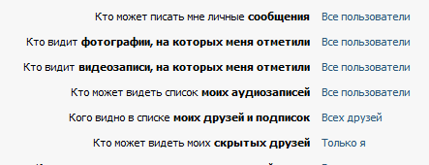
Персональные данные и
личная информация в Интернете
Персональные данные –
твоя частная собственность,
прежде чем публиковать их
и (или) передавать третьим лицам, подумай, стоит ли?
Персональные данные охраняет Федеральный Закон № 152 – ФЗ
«О персональных данных»
Кому и зачем нужна твоя персональная информация?
80% преступников берут информацию в соц. сетях.
Личная информация используется для кражи паролей.
Личная информация используется для совершения таких преступлений как: шантаж, вымогательство, оскорбление, клевета, киднеппинг , хищение!
При регистрации в социальных сетях следует использовать только Имя или Псевдоним (ник)!
Не публикуй информацию
о своём местонахождении и (или) материальных ценностях!
Хорошо подумай, какую информацию можно публиковать
в Интернете!
Не доверяй
свои секреты незнакомцам
из Интернета!
Настрой приватность
в соц. сетях и других сервисах
10

Slide 11
-

Slide 12
Защита моих персональных (личных) данных – это…

Slide 13
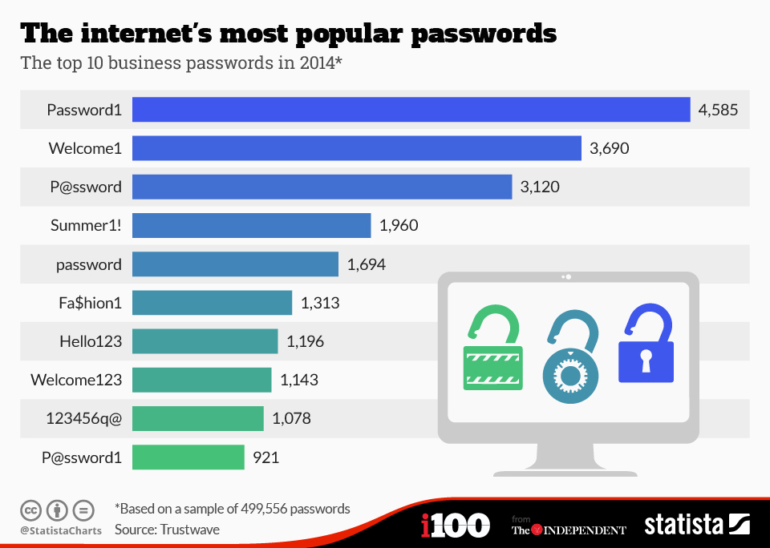
10 самых популярных паролей среди пользователей интернета
PASSWORD
QWERTY
123456789
АБВГ12345
CАША1999
ЖИЕСТЬ
ОТКРОЙСЯ
ILOVEYOU
ХОККЕЙ
ЕВГЕНИЙ

Slide 14

МОБИЛЬНЫЙ ИНТЕРНЕТ
В мобильном телефоне много важной информации!
Твои контакты;
Личные фотографии/видеозаписи;
Данные доступа к электронной почте и иным аккаунтам в сети;
Данные о банковских картах и платежах
Следи за своим мобильным телефоном или планшетом! Установи пароль на включение мобильного телефона! Отключи функцию автоподключения к открытым Wi-Fi сетям, используй только защищенные Wi-Fi сети, используй только проверенные мобильные сервисы.

Slide 15
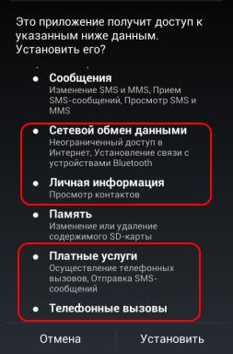
Мобильные устройства/Мобильный интернет
Внимание! Персональные данные!
Сегодня мобильные устройства содержат важную информацию:
Список контактов;
Личные фотографии/видеозаписи;
Данные доступа к электронной почте и иным аккаунтам в сети;
Данные о банковских картах/платежах;
Имеют привязку к балансу сим-карты оператора связи.
Знай:
Современный мобильный телефон/планшет - это не просто средство связи или красивая игрушка,
а полноценное коммуникационное устройство, не уступающее
по производительности и функционалу персональному компьютеру.
Соблюдай простые правила использования
мобильных устройств:
установи мобильную версию антивируса на своё мобильное устройство;
установи приложения, шифрующие твои данные -
они защитят личные файлы;
устанавливай приложения только из проверенных источников, внимательно читай отзывы пользователей
отключи функцию автоподключения к открытым Wi-Fi сетям
используй только защищённые Wi-Fi сети;
обязательно правильно завершай работу с публичным Wi-Fi;
внимательно изучай права, запрашиваемые мобильными приложениями;
используй только проверенные мобильные сервисы.

Slide 16


